Slide 1

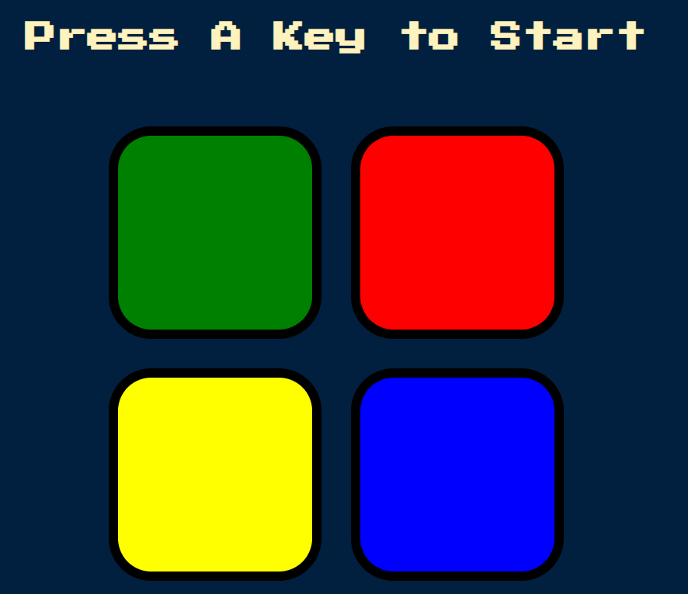
Coding Challenge Simon Says

Slide 2
Spielregeln Simon Says
Ziel des Spiels ist es eine zufällig vorgegebene Sequenz an Farben zu wiederholen indem die entsprechenden Farben gedrückt werden.
Das Spiel startet mit der ersten Farbe die der Spieler drücken muss. Danach wird die Sequenz mit jedem erfolgreichen Durchgang um eine Farbe erweitert.
Drückt der Spieler eine falsche Farbe ist das Spiel beendet. Das Ziel ist es, die längstmögliche korrekte Sequenz zu wiederholen.

Slide 3
Vorgehen Step-By-Step
HTML mit allen notwendigen Elementen erzeugen
Styling der Oberfläche mit CSS
Bei Klick wird Button animiert und Sound abgespielt
Mit einer beliebigen Taste wird eine zufällige Farbe geklickt
Beim Klick auf Farbe wird Sequenz um eine Farbe erweitert
Prüfung ob Klicks der Sequenz entsprechen
Game over - Spiel neu starten mit beliebiger Taste

Slide 4
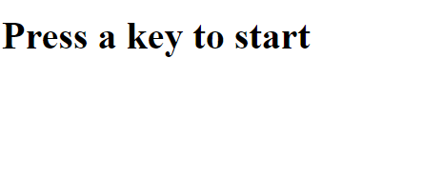
1. HTML mit allen notwendigen Elementen erzeugen
Das HTML sollte folgende Elemente beinhalten
Eine Überschrift „Press a key to start“
Einen übergeordneten Block der 4 Blöcke für die Farben beinhaltet
Die Datei styles.css für das Styling wurde eingebunden
Die Datei game.js wurde eingebunden

Slide 5
2. Styling der Oberfläche mit CSS
Style die Oberfläche mit Hilfe von CSS sodass es dem Zielbild rechts entspricht
Nutze dafür eine flex-box mit den 4 Farbblöcken darin
Als Schriftart für die Header Zeile wird ein Google Font verwendet https://fonts.googleapis.com/css?family=Press+Start+2P

Slide 6
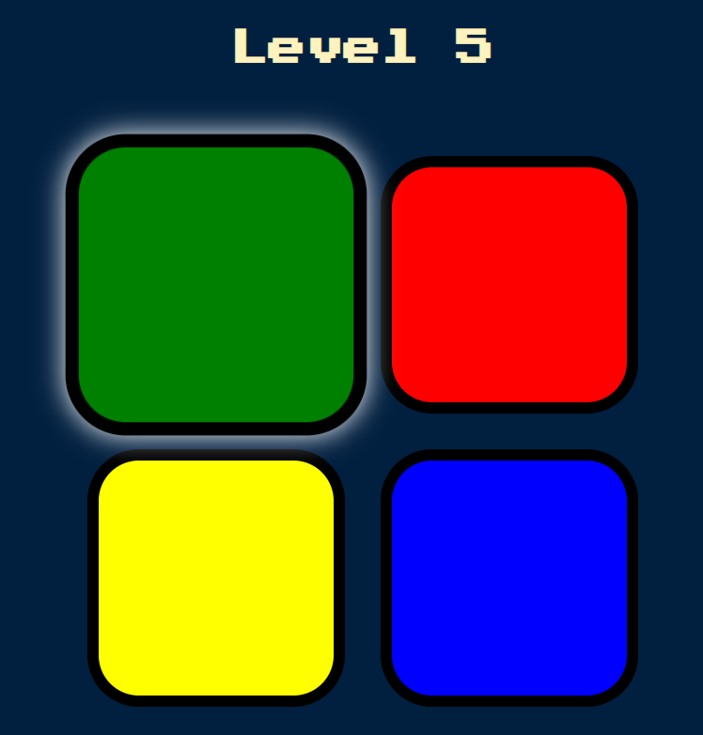
3. Bei Klick wird Button animiert und Sound abgespielt
Beim Klick auf einen Button wächst der Button auf das 1.2-fache seiner Größe
Zusätzlich wird ein weißer Schatten eingeblendet
Außerdem wird für jeden Button ein spezifischer Sound abgespielt wenn dieser geklickt wird

Slide 7
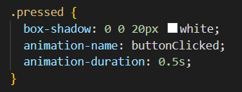
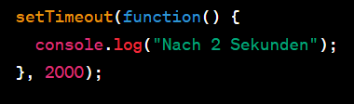
Tipps: Animation und Sound der Buttons
Um die Animation des Buttons beim Klick zu erzeugen, kann eine Klasse mit den benötigten Eigenschaften verwendet werden.
Die Klasse wird beim Klick nur kurz hinzugefügt und nach kurzer Zeit wieder entfernt
Diese hinzugefügte Klasse sollte eine box-shadow Eigenschaft und eine Animation beinhalten
mit setTimeout() kann eine kurze Pause erzwungen werden bevor eine Funktion ausgeführt wird

Slide 8

4. Mit einer beliebigen Taste wird ein Spiel gestartet
Beim Drücken einer beliebigen Taste wird ein neues Spiel gestartet, falls nicht vorher bereits ein Spiel gestartet wurde
Es wird eine zufällige Farbe gedrückt. Animation und Sound werden ebenfalls abgespielt
Eine Sequenz in Form eines Arrays wird mit einem Eintrag der Farbe gefüllt und in der Konsole ausgegeben

Slide 9

5. Beim Klick auf Farbe wird Sequenz um eine Farbe erweitert
Beim Klick auf eine Farbe wird erneut eine zufällige Farbe gedrückt
Die Sequenz wird um die zufällig gewählte Farbe erweitert und in der Konsole ausgegeben
Im Header wird das aktuelle Level (Länge der Sequenz) angezeigt

Slide 10
6. Prüfung ob Klicks der Sequenz entsprechen
Beim Klick auf eine Farbe wird geprüft ob die geklickte Farbe auch der Sequenz entspricht
Wenn Ja → Sequenz wird um die zufällig gewählte Farbe erweitert und in der Konsole ausgegeben
Wenn Nein → Game Over, Sequenz wird auf Null gestellt

Slide 11
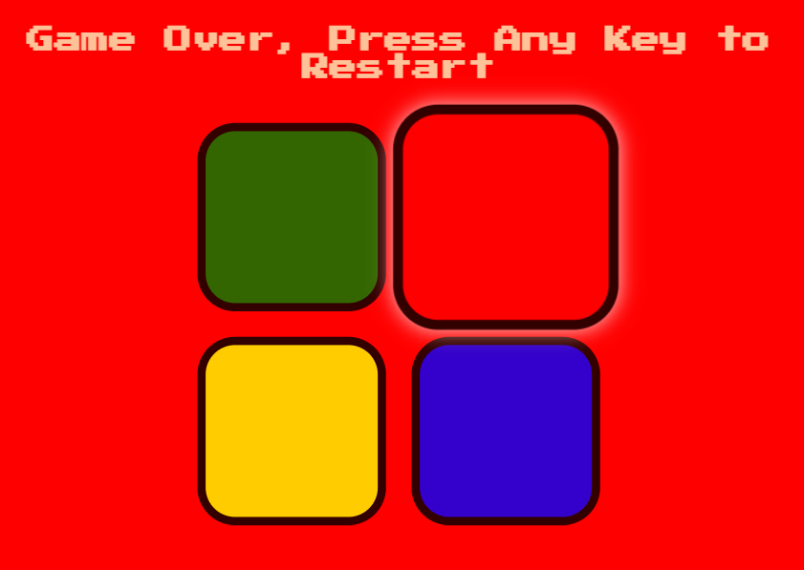
7. Game Over - Spiel neu starten mit beliebiger Taste
Wurde ein Spiel beendet wird der Text: Game Over, Press Any Key To Restart“ angezeigt
Die Hintergrundfarbe hat auf rot gewechselt
Durch Drücken einer beliebigen Taste kann ein neues Spiel gestartet werden
Wird während einem laufenden Spiel eine Taste gedrückt wird das ignoriert

Slide 12

Viel Erfolg beim Entwickeln!

